Slide 1



Vue项目课（四）
——Wilson老师

Slide 2
01
vuex

Slide 3
vuex是什么？
是一个专为 Vue.js 应用程序开发的状态管理模式。(也称全局状态管理)
什么是“状态管理模式”？
从视图层事件源到数据变迁的映射过程的一个管理
运行机制
采用集中式存储管理应用所有组件的状态，并以相应的规则保证状态以一种可预测的方式发生变化。（统一管理）

Slide 4
什么场景下使用?
多组件嵌套
兄弟组件传值
多组件共享状态

Slide 5
02
Sass的使用及封装

Slide 6
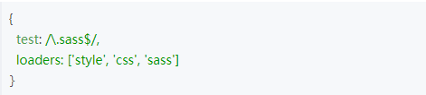
安装Sass(cli2.x)
1.npm install --save-dev sass-loader (安装sass)
2.npm install --save-dev node-sass(sass-loader依赖于node-sass)
3.配置Sass解析器 webpack.base.conf.js

Slide 7
封装
@mixin混合器封装
变量封装

Slide 8
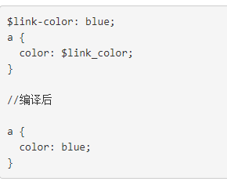
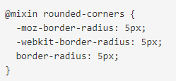
封装
变量封装
@mixin混入封装

Slide 9
引入
@import单组件引入
全局引入

Slide 10
03
vue项目优化

Slide 11
从哪些方面入手
js,css代码公用代码提取, ui框架按需引入
js,css代码的压缩
图片文件的压缩(tinypng.com)，太大的直接放cdn
gzip压缩（服务端压缩）
cdn加速(节点速度快，不需要占用本地资源)

Slide 12
DllPlugin
DLL(Dynamic Link Library)文件为动态链接库文件,在Windows中，许多应用程序并不是一个完整的可执行文件，它们被分割成一些相对独立的动态链接库，即DLL文件，放置于系统中。当我们执行某一个程序时，相应的DLL文件就会被调用。

Slide 13
vue-cli3
npm install uglifyjs-webpack-plugin
配置vue.config.js

Slide 14
04
常见的坑

Slide 15
踩坑时刻
修改配置文件没有重启服务导致错误(vue.config.js,until.js)
data 中对象属性没有声明，会监听不到
v-if 切换时，有时不会销毁两个相同的组件
数组和对象数据的修改的注意方法(this.arr[1]=1)
Vue 的非受控组件实现模式

Slide 16
谢谢观看

